Slide 1
আজকের পাঠে স্বাগতম

Slide 2
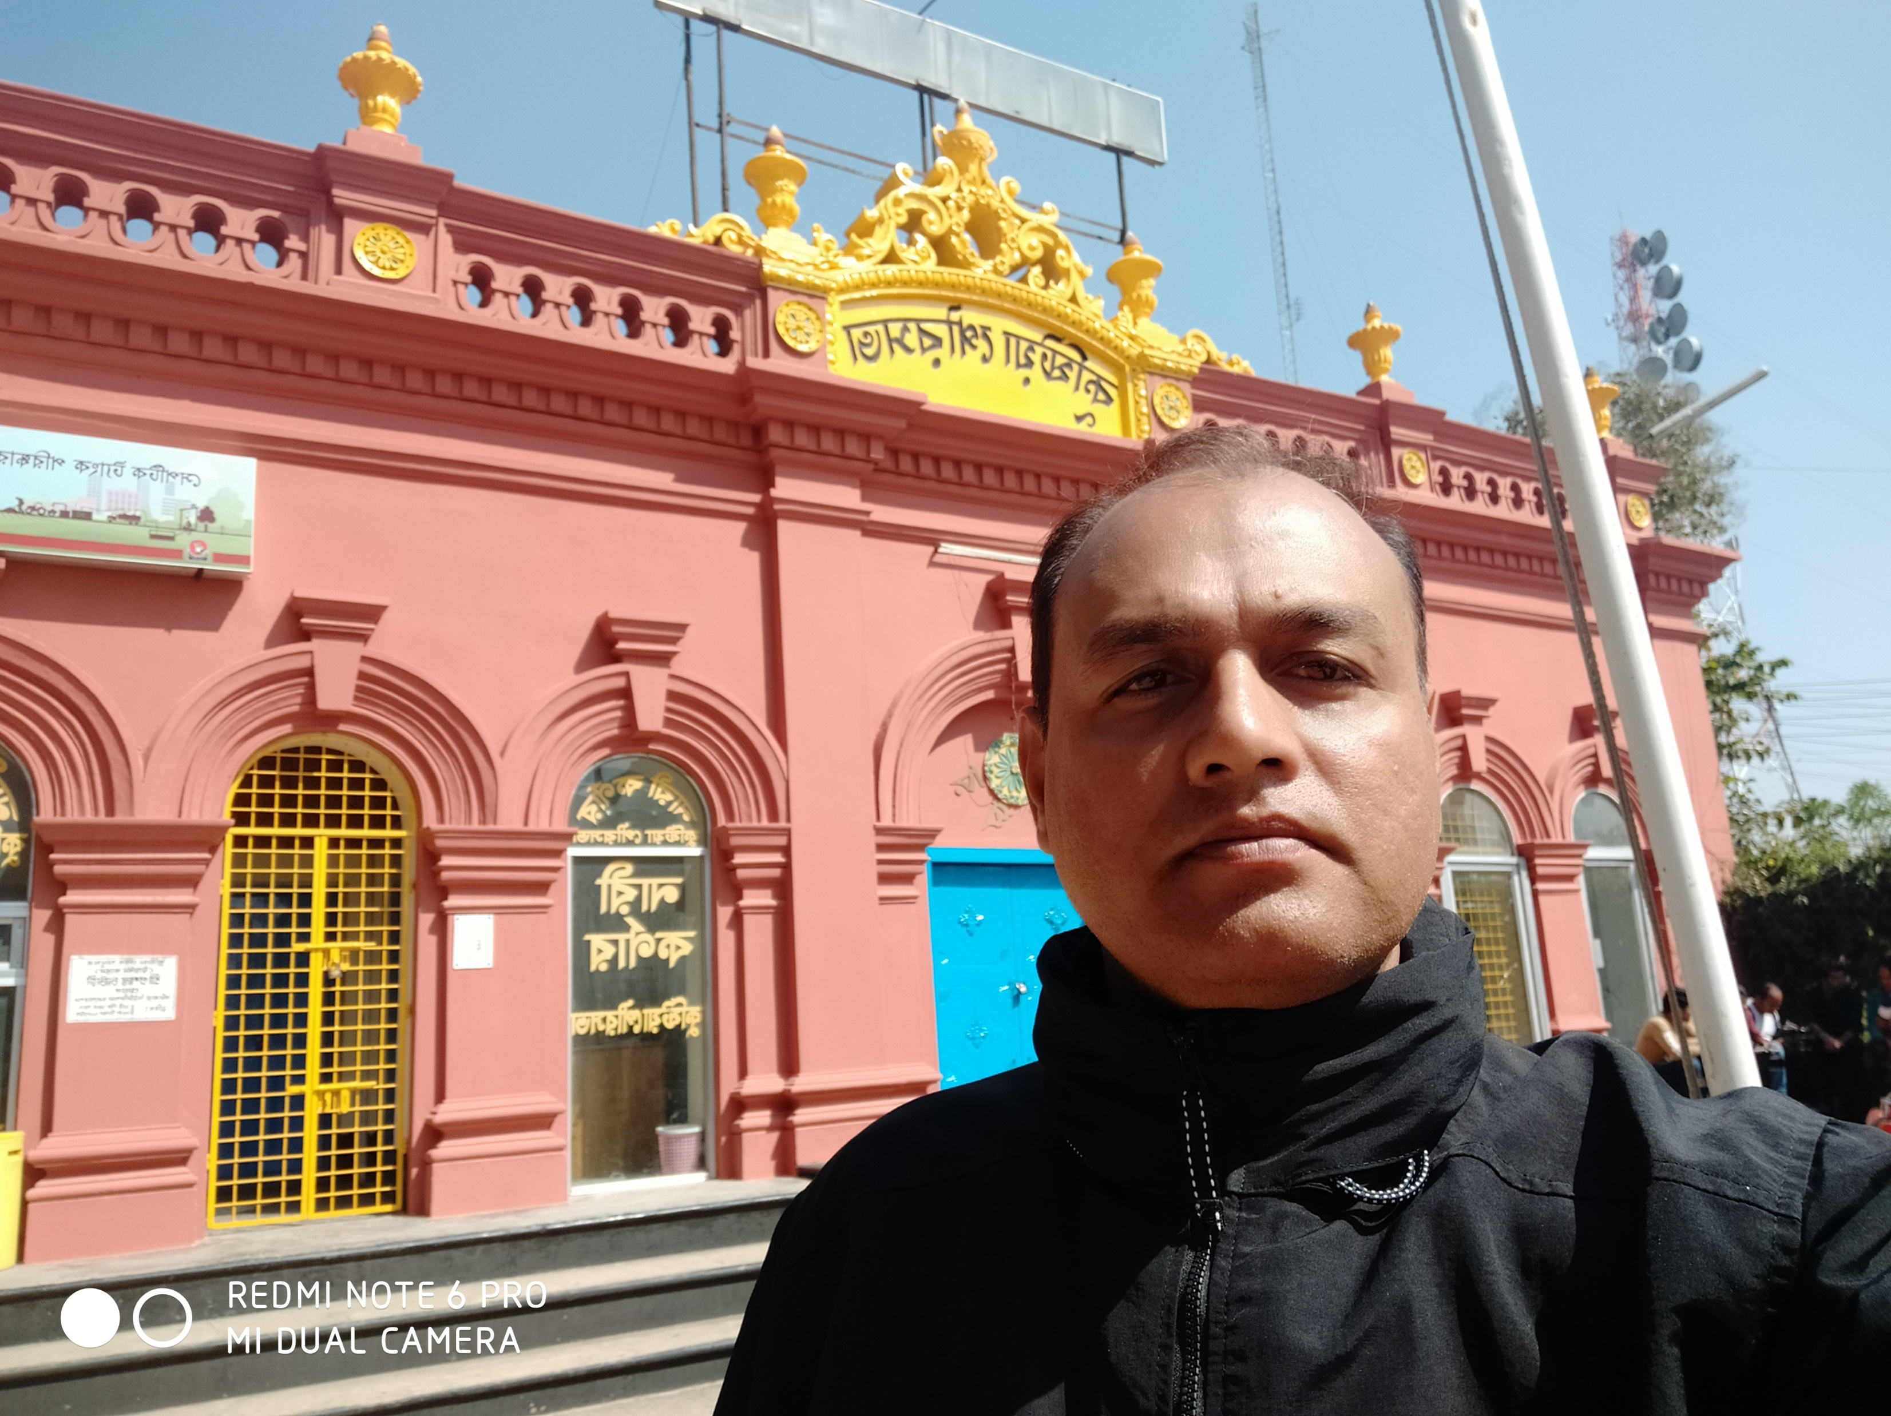
শিক্ষক পরিচিতি
মোহাম্মদ দবির উদ্দিন
সহকারী শিক্ষক
রঙ্গারচর সরকারি প্রাথমিক বিদ্যালয়
সুনামগঞ্জ সদর, সুনামগঞ্জ।
মোবাইলঃ ০১৭২৪১১১৮৭৭

Slide 3
পাঠ পরিচিতিঃ
শ্রেনিঃ- ৫ম
বিষয়ঃ- গণিত
অধ্যায়ঃ-১ ( গুণ )

Slide 4
পাঠ্যাংশঃ- ১.১ গুণ করার প্রক্রিয়া
শিখনফলঃ-
১২.১.১ তিন অঙ্কবিশিষ্ট সংখ্যাকে তিন অঙ্কবিশিষ্ট সংখ্যা
দ্বারা গুণ করতে পারবে।
১২.১.২ চার অঙ্কবিশিষ্ট সংখ্যাকে তিন অঙ্কবিশিষ্ট সংখ্যা
দ্বারা গুণ করতে পারবে।

Slide 5
এসো কিছু ছবি দেখি
÷
×
+
-
ভাগ
গুণ
যোগ
বিয়োগ

Slide 6
আজ শিখব
×
গুণ

Slide 7
পূর্বজ্ঞান যাচাই
গুণ কিঃ
যোগের সংক্ষিপ্ত রূপকে গুণ্য বলে।
গুণ্য কিঃ
যে সংখ্যাকে গুণ করা হয় তাকে গুণ্য বলা হয়।
গুণক কিঃ
যে সংখ্যা দ্বারা গুণ করা হয় তাকে গুণক বলা হয়।
গুণফল কিঃ
গুণ করার পর যে সংখ্যা পাওয়া যায় তাকে গুণফল বলা হয় ।

Slide 8
এসো গুণ করি
৭৩৪
× ২৫৬
গুণ্য
গুণক
৭৩৪ × ৬
৪৪০৪
৭৩৪ × ৫০
৩৬৭০০
৭৩৪ × ২০০
১৪৬৮০০
গুণফল
১৮৭৯০৪

Slide 9
গুণ্য × গুণক = গুণফল
গুণফল ÷ গুণ্য = গুণক
গুণফল ÷ গুণক = গুণ্য

Slide 10
দলীয় কাজ
হলুদ দল
তিন অংক বিশিষ্ট সংখ্যাকে তিন অংক বিশিষ্ট সংখ্যা দ্বারা গুণ করে গুণফল, গুণক ও গুণ্য বের কর।
সবুজ দল
চার অংক বিশিষ্ট সংখ্যাকে তিন অংক বিশিষ্ট সংখ্যা দ্বারা গুণ করে গুণফল, গুণক ও গুণ্য বের কর।

Slide 11
মূল্যায়ন
মূল্যায়ন
গুণফল = কি?
গুণফল = গুণ্য × গুণক
গুণক = কি?
গুণক = গুণফল ÷ গুণ্য
গুণ্য = কি?
গুণ্য = গুণফল ÷ গুণক

Slide 12
পরিকল্পিত কাজ
তোমার গণিত বইয়ের ২ নং পৃষ্টার ১ নং গুন কর এর ১ থেকে ৬ পর্যন্ত করে নিয়ে আসবে।

Slide 13
ধন্যবাদ

